Slide 1


ỦY BAN NHÂN DÂN QUẬN LONG BIÊN
TRưỜNG MẦM NON ĐỨC GIANG
BÀI GIẢNG
PHÁT TRIỂN NHẬN THỨC
Đề tài: SO SÁNH SỐ LƯỢNG CỦA BA NHÓM ĐỐI TƯỢNG TRONG PHẠM VI 9
Lứa tuổi: Mẫu giáo lớn 5-6 tuổi

Slide 2
MỤC ĐÍCH – YÊU CẦU
1. Kiến thức:
- Trẻ nhận biết mối quan hệ hơn, kém về số lượng trong phạm vi 9.
- Trẻ nhận biết được nhóm nhiều nhất,ít hơn, ít nhất và ngược lại của 3 nhóm đối tượng.
2. Kỹ năng
- Trẻ so sánh 3 nhóm đối tượng để nhận biết và xác định được nhóm nhiều nhất,ít hơn, ít nhất và ngược lại.
- Trẻ diễn đạt được mối quan hệ nhiều nhất,ít hơn, ít nhất và ngược lại của 3 nhóm đối tượng
3. Giáo dục:
- Trẻ tôn trọng những người đầu bếp đã chiến biến ra những món ăn ngon.

Slide 3


PHẦN 1:
ÔN SO SÁNH HAI NHÓM
ĐỐI TƯỢNG

Slide 4



9
7

Slide 5
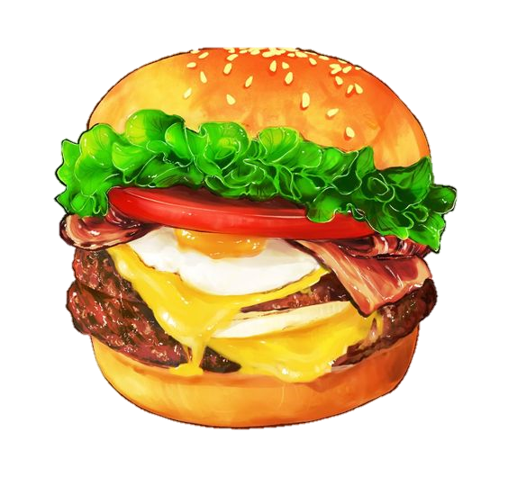

8
7

Slide 6


6
9

Slide 7



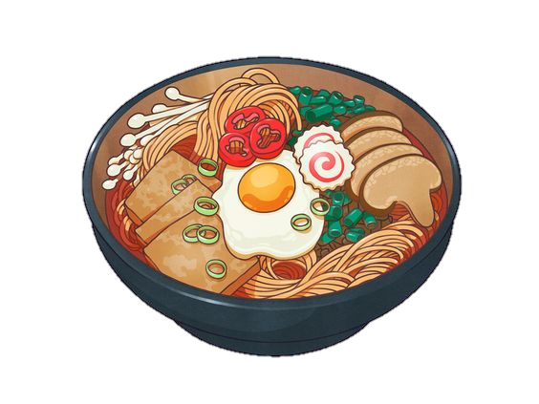



PHẦN 2
SO SÁNH SỐ LƯỢNG CỦA BA NHÓM ĐỐI TƯỢNG TRONG PHẠM VI 9

Slide 8
9
8

Slide 9
9
7

Slide 10
8
7

Slide 11
9
8
7

Slide 12



Các con xếp các món ăn đại điện cho nhóm theo thứ tự từ nhiều đến ít.
Bàn màu đỏ cho đại diện nhóm món ăn nhiều nhất.
Bàn màu nâu cho nhóm món ăn ít hơn và bàn màu hồng cho nhóm món ăn ít nhất

Slide 13
Các con xếp các món ăn đại điện cho nhóm theo thứ tự từ ít đến nhiều.
Bàn màu đỏ cho đại diện nhóm món ăn ít nhất.
Bàn màu nâu cho nhóm món ăn nhiều hơn và bàn màu hồng cho nhóm món ăn nhiều nhất

Slide 14
PHẦN 3:
ÔN LUYỆN CỦNG CỐ

Slide 15

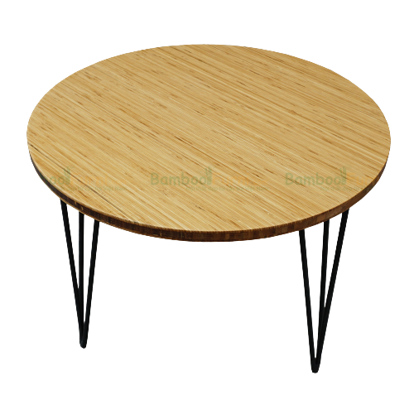

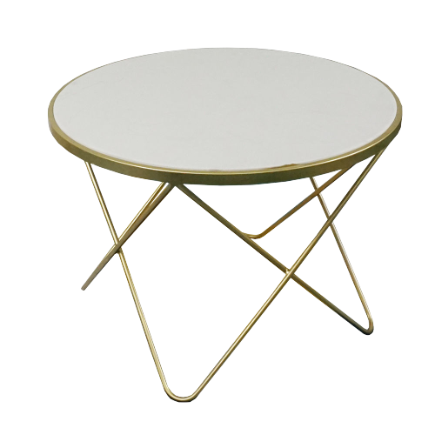
Câu 1: Các con hãy cho cô biết nhóm nào dưới đây có số lượng nhiều nhất, nhóm nào có số lượng ít hơn và nhóm nào có số lượng ít nhất?
6
9
7

Slide 16
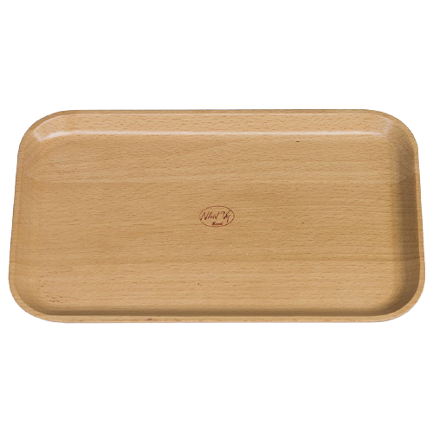

Câu 2: Các con hãy cho cô biết trong 3 khay khoai tây chiên dưới đây khoai tây chiên số 1 như thế nào so với 2 khay còn lại?
1
2
3
A – Khay số 1 ít nhất
B – Khay số 1 nhiều nhất
C – Khay số 1 ít hơn khay số 2 và nhiều hơn khay số 3

Slide 17

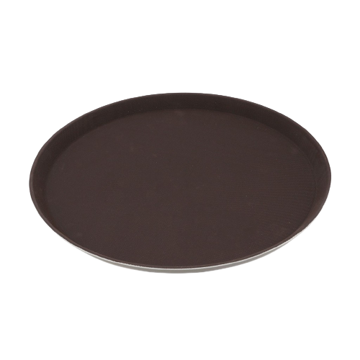


Câu 3: Đố các con biết khay trà sữa số 2 nhiều nhất đúng hay sai?
1
2
3

Slide 18
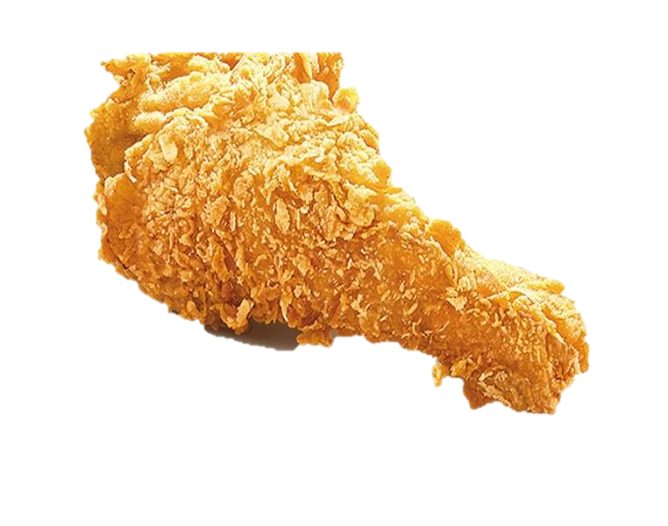

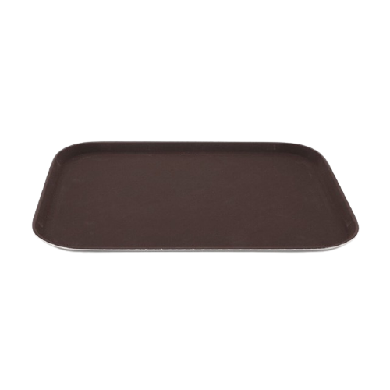

Slide 19
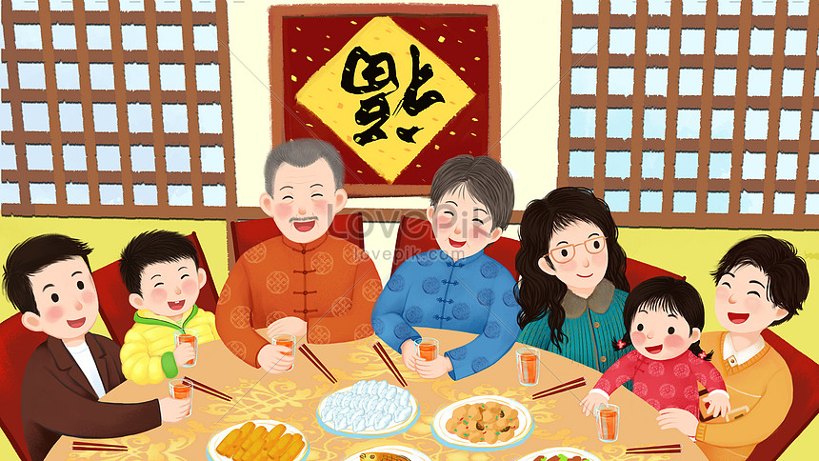

Slide 20
XIN CHÀO
VÀ TẠM BIỆT CÁC CON!

